Slide 1
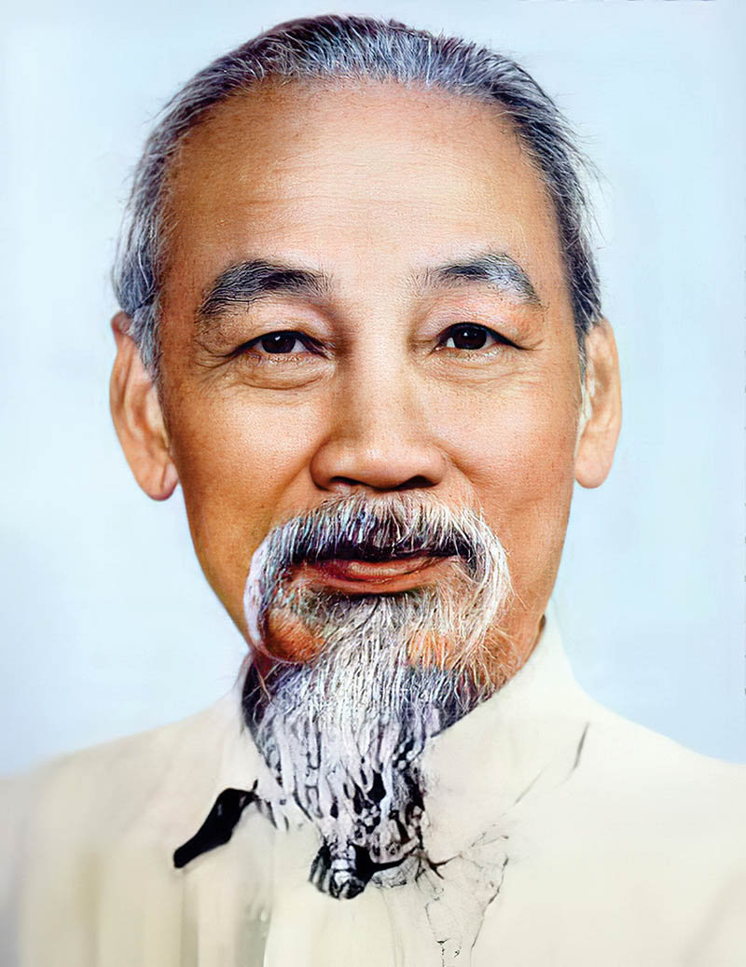

Hoạt động 1: Tìm hiểu năm điều Bác Hồ dạy

Slide 2
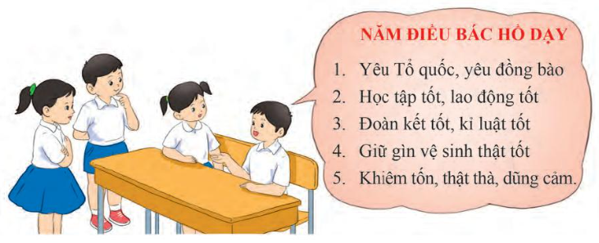

Slide 3
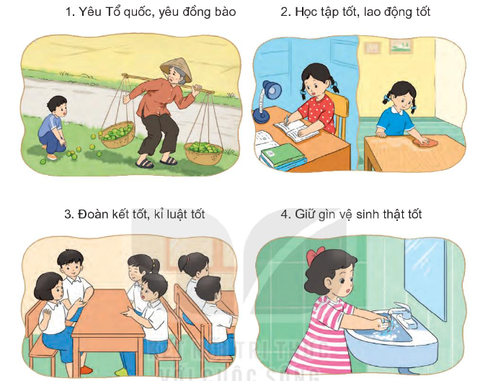
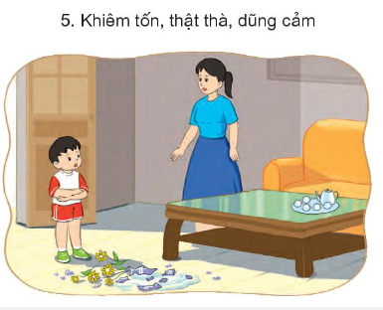

Slide 4
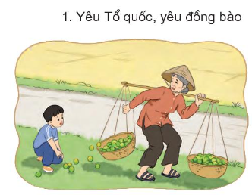
1. Yêu Tổ quốc, Yêu đồng bào là biết giúp đỡ người gặp khó khăn.

Slide 5
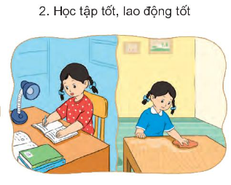
2. Học tập tốt, lao động tốt là biết học bài làm bài đầy đủ, giúp đỡ mẹ việc nhà

Slide 6
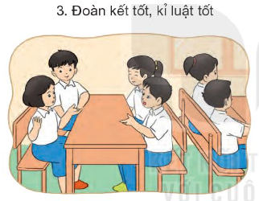
3. Đoàn kết tốt, kỉ luật tốt là trật tự trong lớp, trong lúc thảo luận, không tranh bạn đánh bạn.

Slide 7
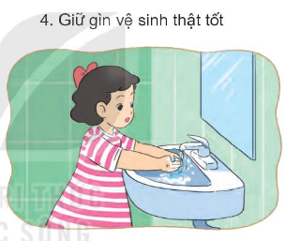
4. Giữ gìn vệ sinh thật tốt là luôn rửa tay thường xuyên, áo quần sạch sẽ gọn gàng.

Slide 8
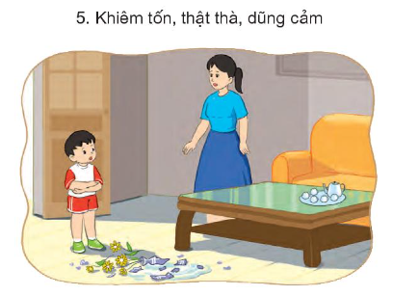
5. Khiêm tốn thật thà dũng cảm là biết nhận lỗi khi làm sai.

Slide 9


Tiêu chí:
Nét mặt
Cử chỉ
Lời nói
Cách ứng xử

